Slide 1

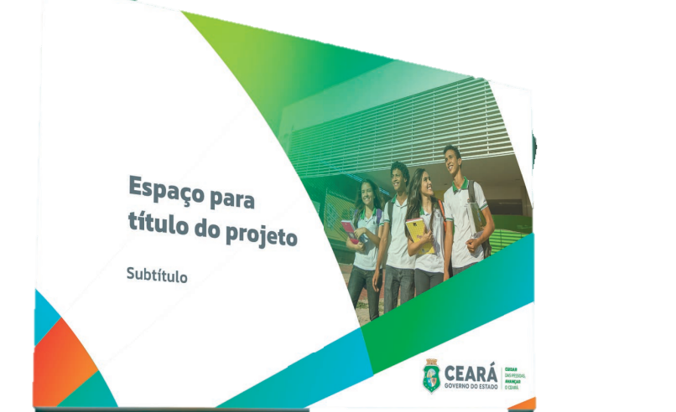


Planejamento Operacional
Caminhada com Maria/2025
DPGO-2025

Slide 2
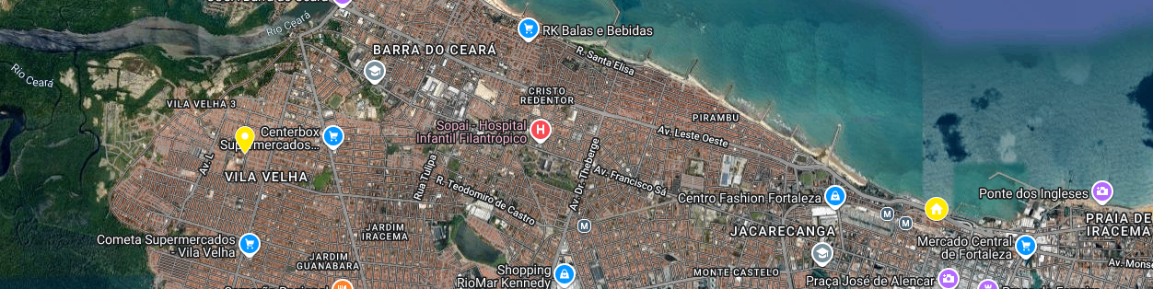



Área de Atuação
Área de concentração
Percurso da procissão
Área de encerramento
Santuário
Av. Leste-Oeste
Igreja Santa Edwiges

Slide 3
Organização do Policiamento
Policiamento a pé
Policiamento com motocicletas
PMs distribuídos ao longo do percurso
CPRAIO, nas vias próximas aos eventos.
Policiamento motorizado
Ações táticas e especializadas
Viaturas e bases móveis
CPCHOQUE (a pé, viaturas e POE.
Policiamento montado
Atuação da Inteligência
Cavalaria em pontos estratégicos
Monitoramento com drones

Slide 4
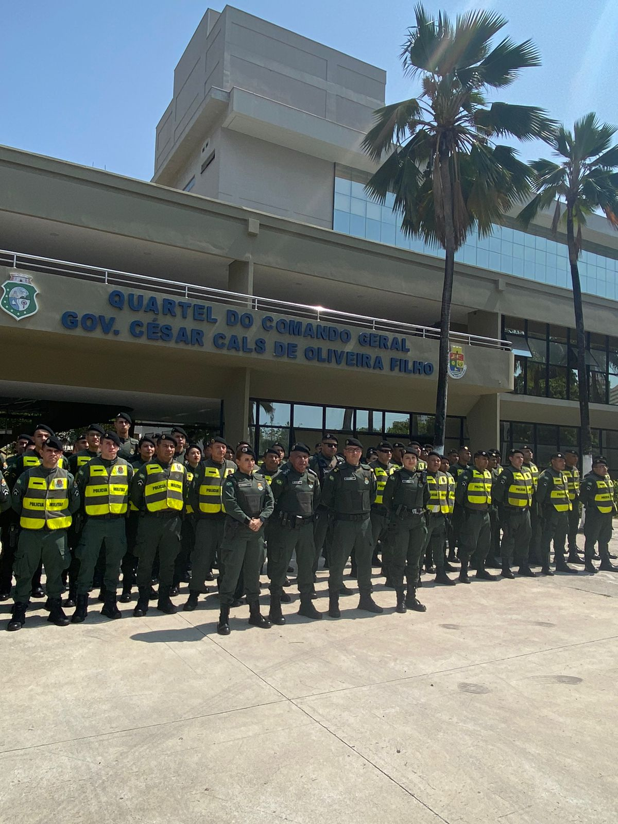
Turnos de Serviço
1
Turno da manhã (06h – 14h)
Concentração
2
Turno da tarde (13h – 21h)
Acompanhamento da procissão
3
Turno da noite (15h – 00h)
Área de encerramento e dispersão

Slide 5




Efetivo Empregado
381 PMs – 95 cruzamentos, Santuário e área dos Shows.
43 PMs – 19 viaturas.
486
28 PMs – 07 equipes da 1ªCia/1ºBPRAIO
PMs
18 PMs – 06 equipes da 2ªCia/1ºBPRAIO
16 PMs – 02 quadras do RPMONT

Slide 6


